Slide 1

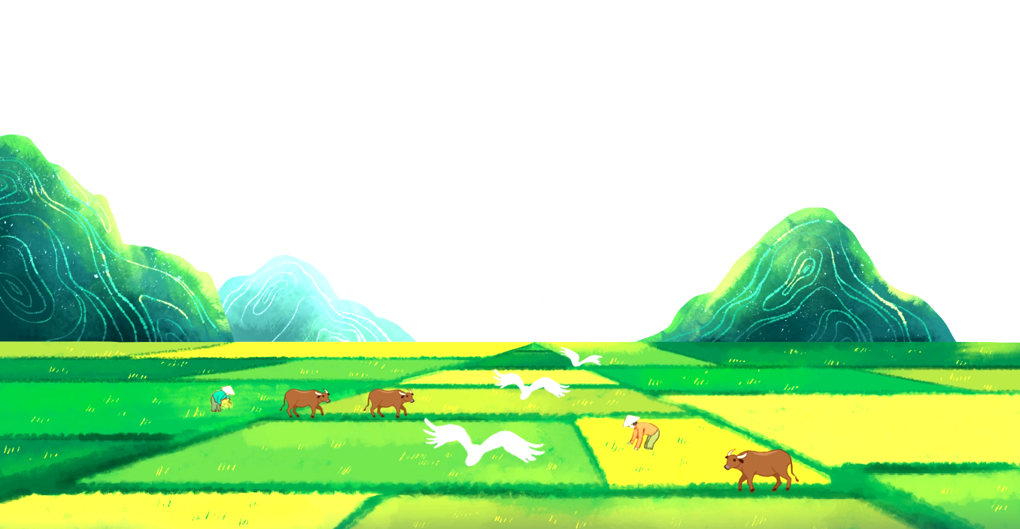
Học hát:
TỔ QUỐC TA
Vận dụng sáng tạo:
CAO – THẤP

Slide 2
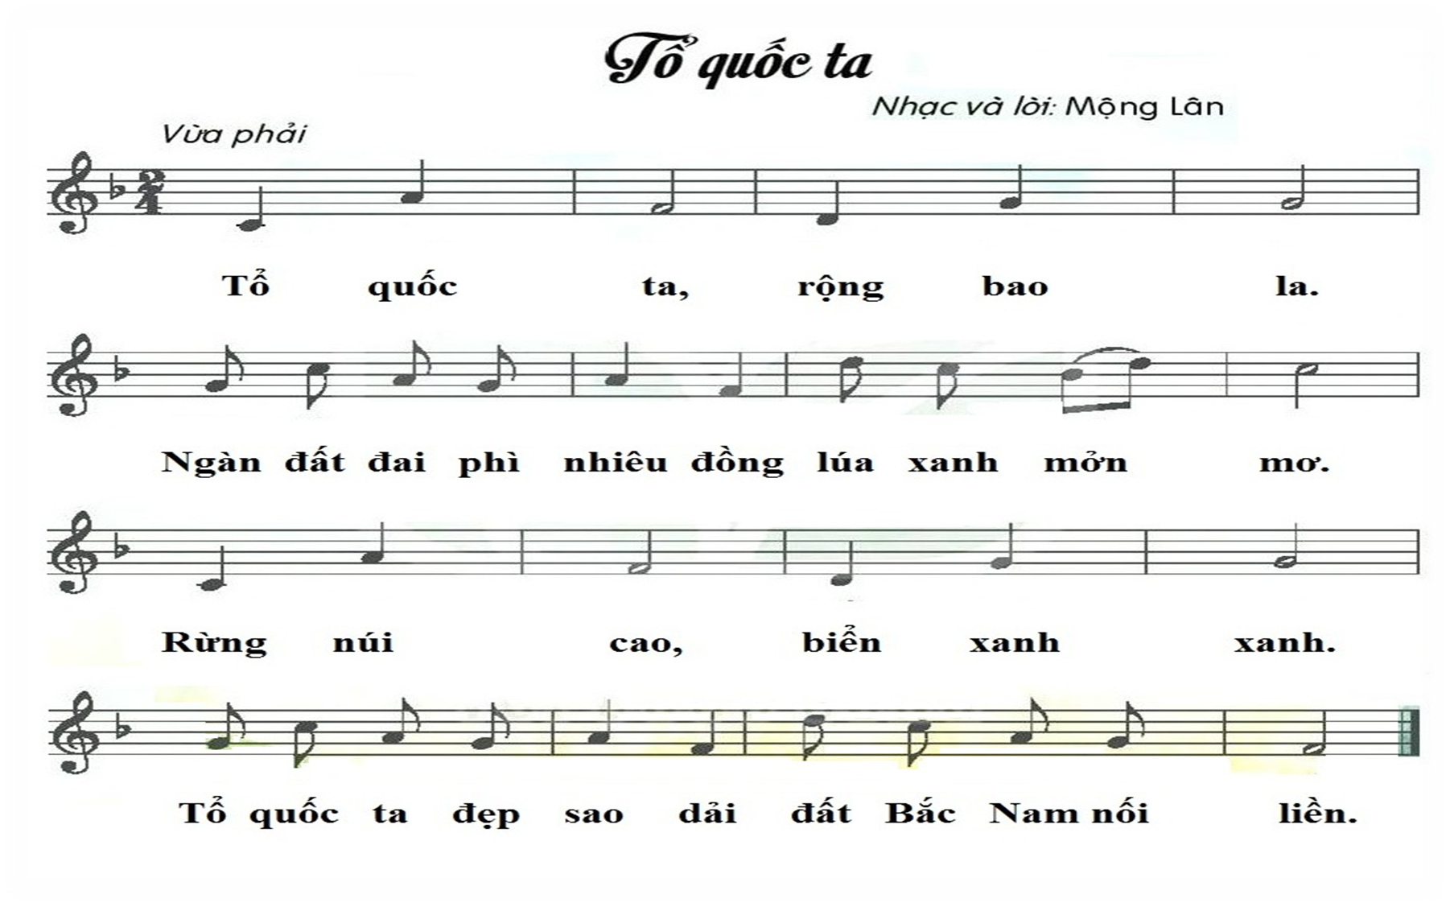
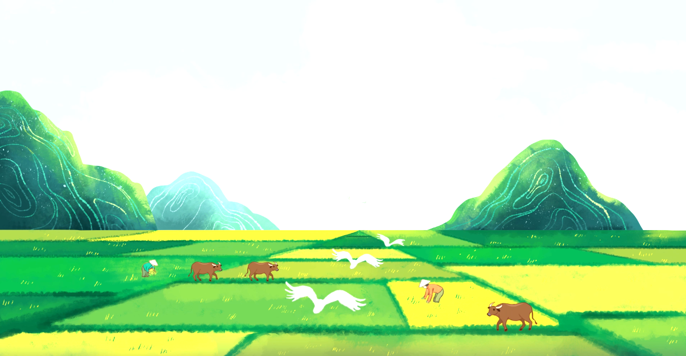


Slide 3

TỔ QUỐC TA
Mộng Lân
Tổ quốc ta, rộng bao la.
Ngàn đất đai phì nhiêu đồng lúa xanh mởn mơ.
Rừng núi cao, biển xanh xanh.
Tổ quốc ta đẹp sao dải đất Bắc Nam nối liền.

Slide 4
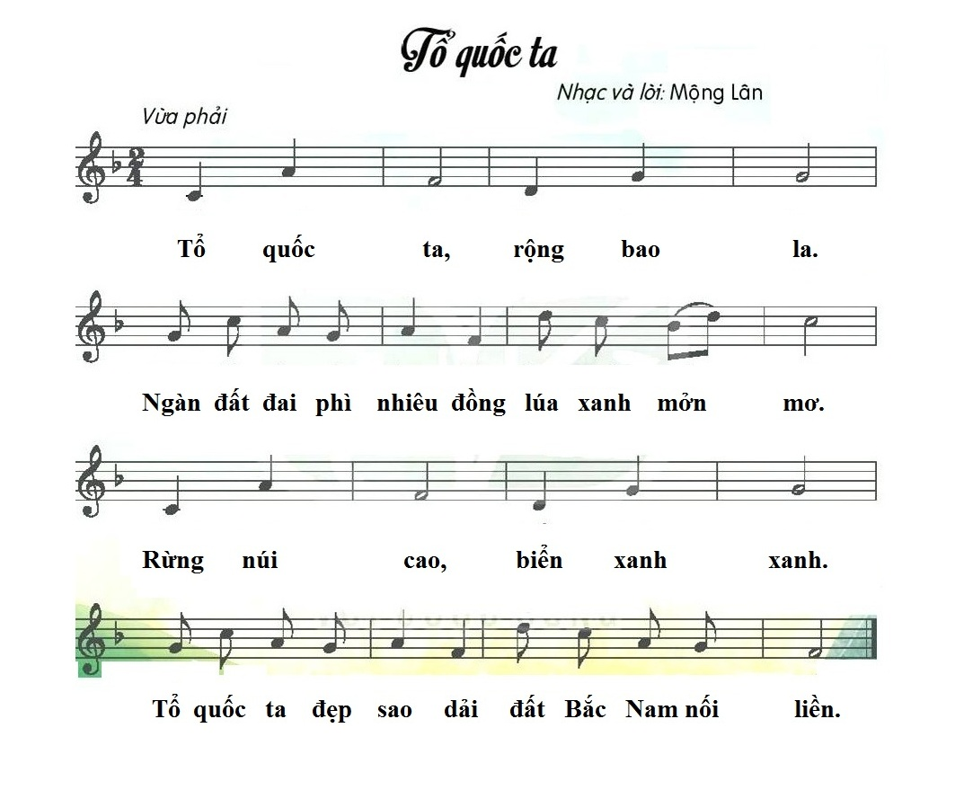
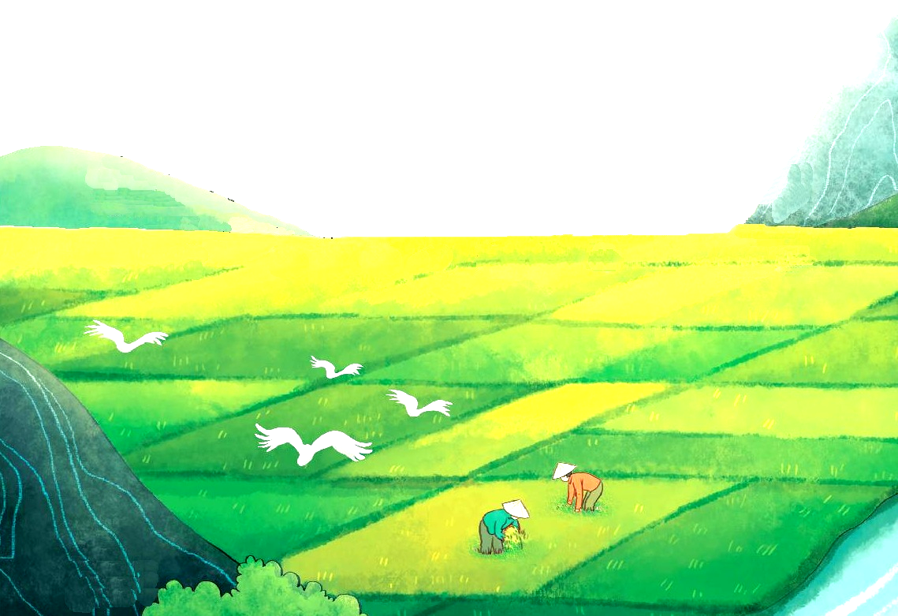
Câu 1 + 2

Slide 5

Câu 3 + 4

Slide 6
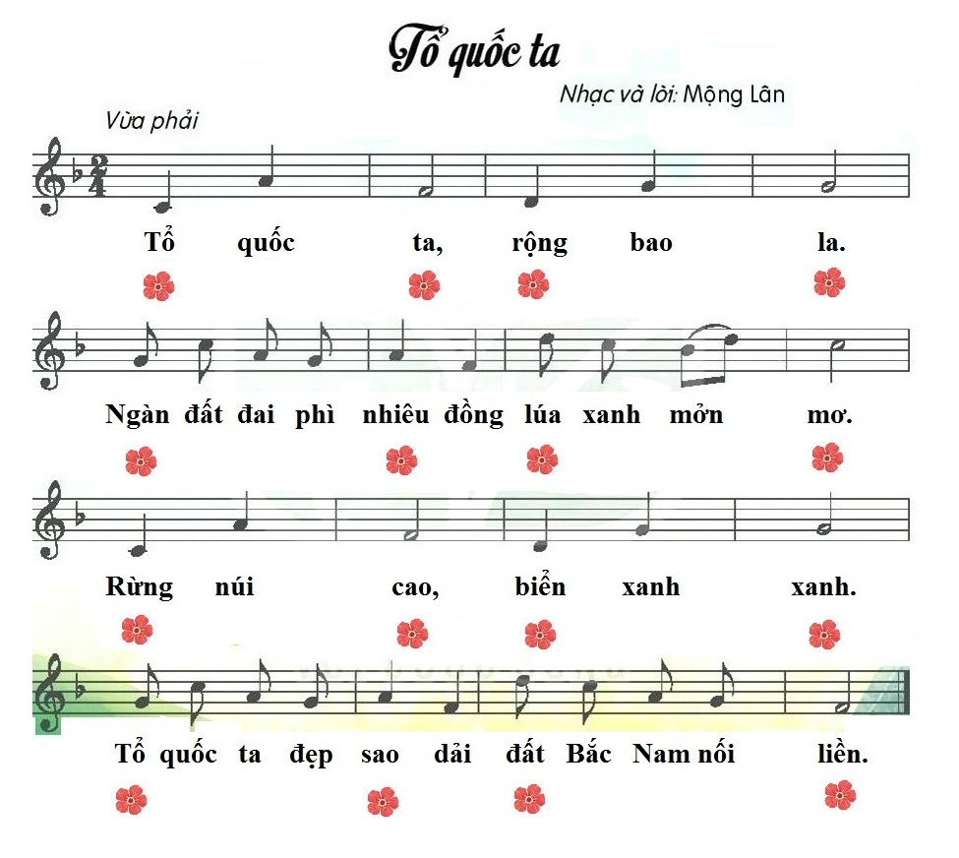
Nhịp

Slide 7
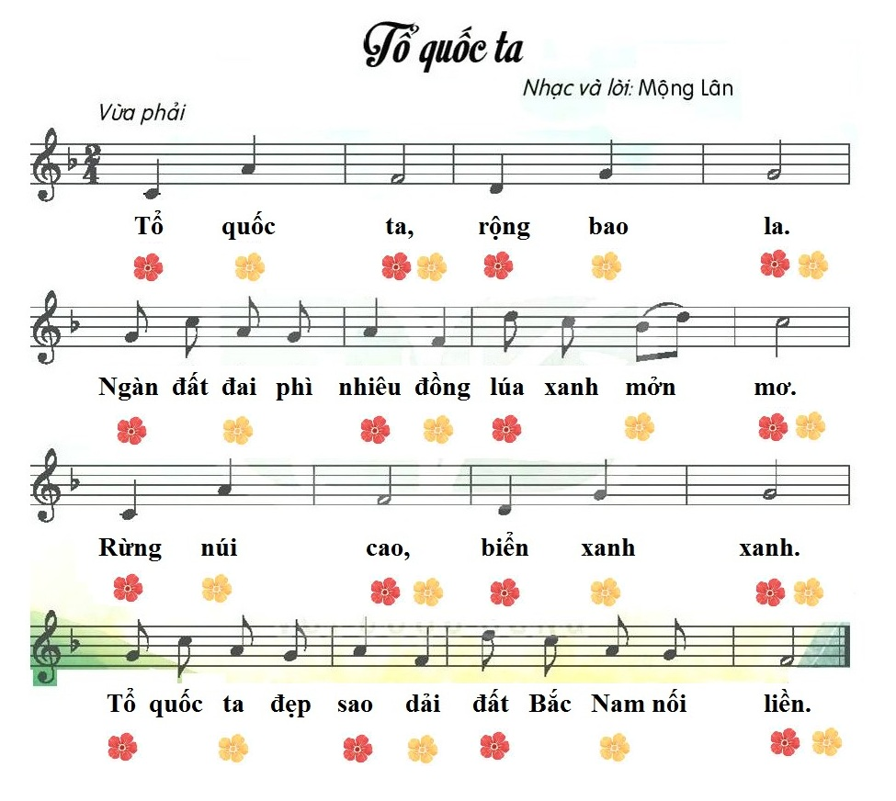
Phách

Slide 8

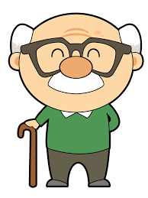
Vận dụng sáng tạo:
CAO – THẤP
La la la
La la la

Slide 9
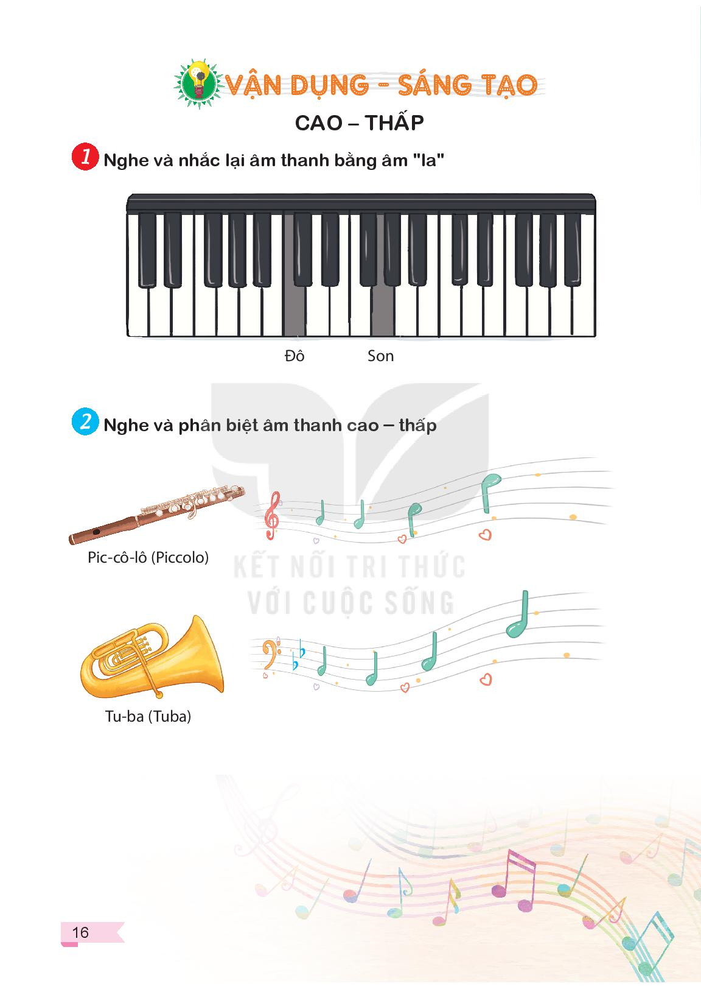
CAO – THẤP
Nghe và nhắc lại âm thanh bằng âm “La”

Slide 10
CAO – THẤP
Nghe và nhận biết âm thanh cao – thấp

Slide 11

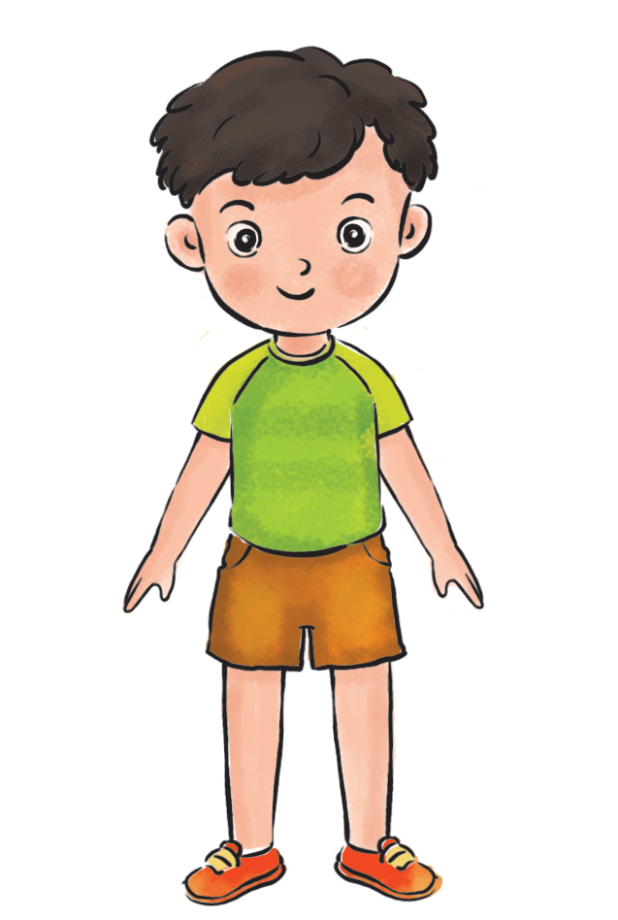
CAO – THẤP
Nghe và vận động âm thanh cao – thấp
Cao
Thấp

